Slide 1
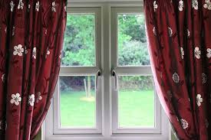

Slide 2
বিপ্লব কুমার দাস
সহকারি শিক্ষক
লুটিয়া সঃ প্রাঃ বিঃ
লোহাগড়া, নড়াইল।

Slide 3
পাঠ পরিচিতি
শ্রেণীঃ ১ম
বিষয়ঃ গনিত
পাঠ্যাংশঃ তুলনা করা
পৃষ্ঠা:৪
সময়:৪০ মিনিট

Slide 4
শিখন ফল
১.১.১ কম বেশি তুলনা করে বলতে পারবে।
১.১.২ ছোট বড় শনাক্ত করে বলতে পারবে।
১.১.৩ হালকা ভারি তুলনা করে বলতে পারবে।
১.১.৪ কাছে দূরে দেখে বলতে পারবে।
১.১.৫ খাটো লম্বা আলাদা করে বলতে পারবে।

Slide 5
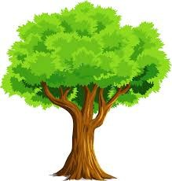
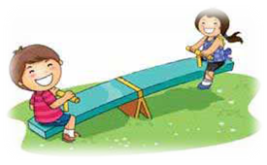
তোমরা ছবিগুলোতে কী কী দেখতে পাচ্ছ?

Slide 6
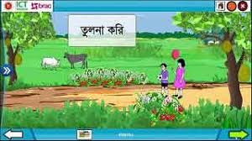
আজকের পাঠ

Slide 7
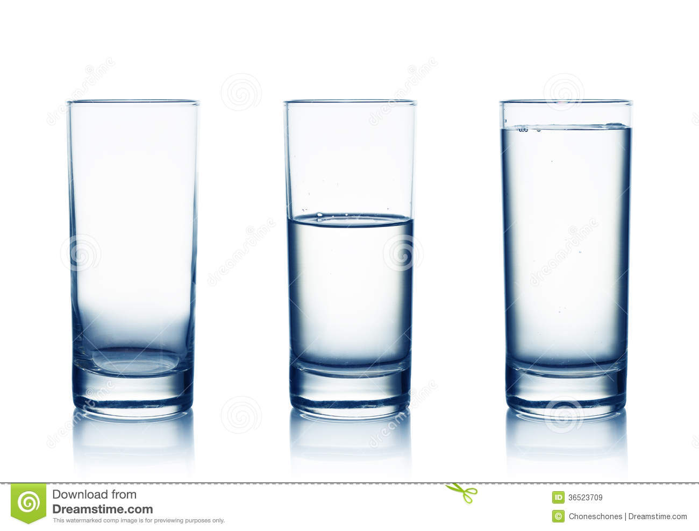
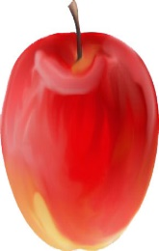
বেশি কম

Slide 8
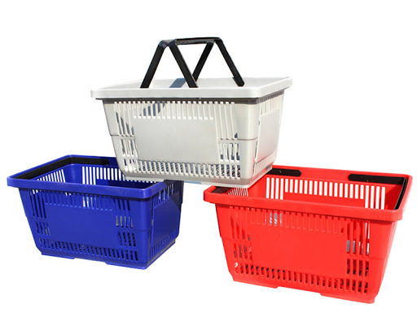
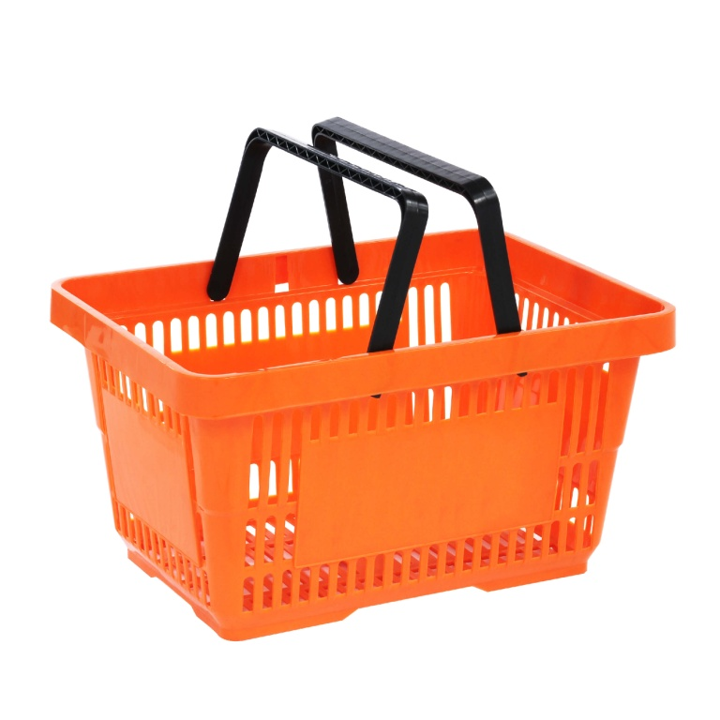
কম বেশি

Slide 9
বড়
ছোট
বড়
ছোট
বড়

Slide 10
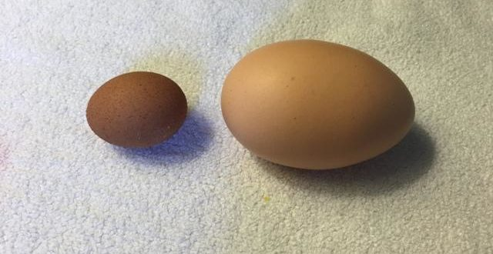
বড় ছোট

Slide 11
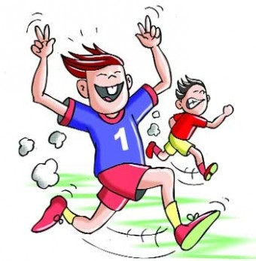
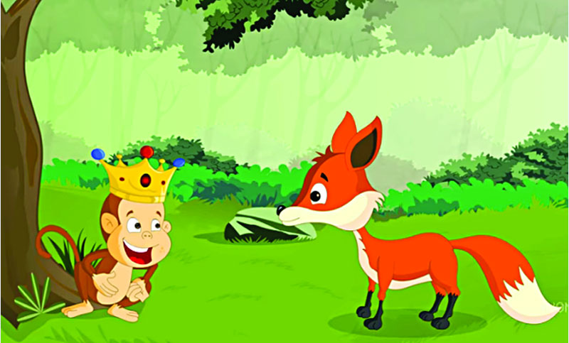
কাছে দূরে

Slide 12
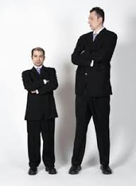
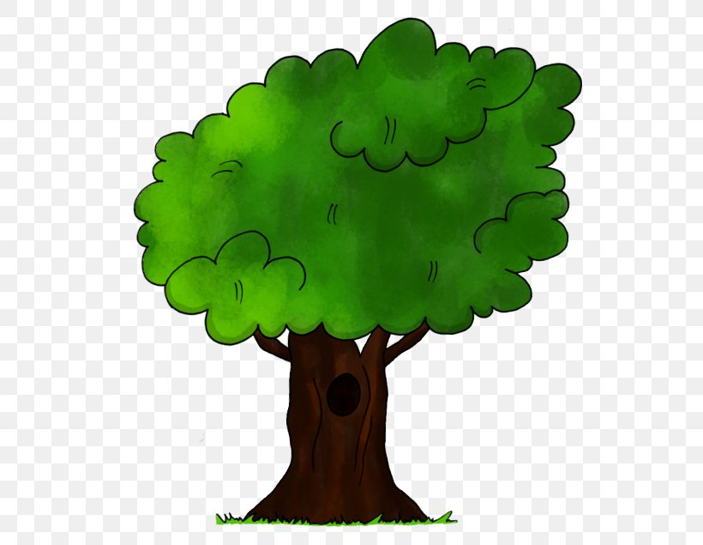
লম্বা খাটো

Slide 13
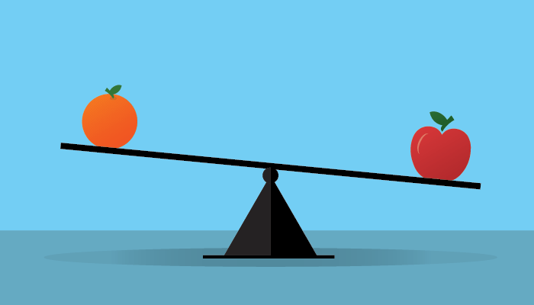
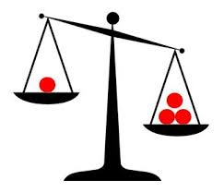
হালকা ভারি

Slide 14
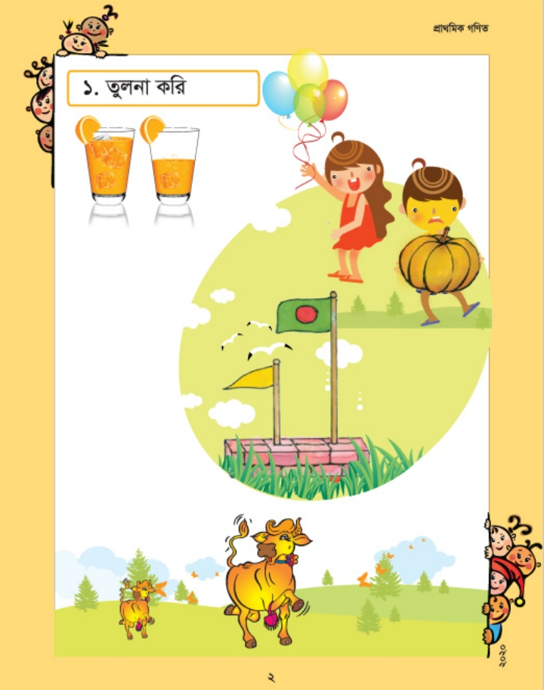

Slide 15
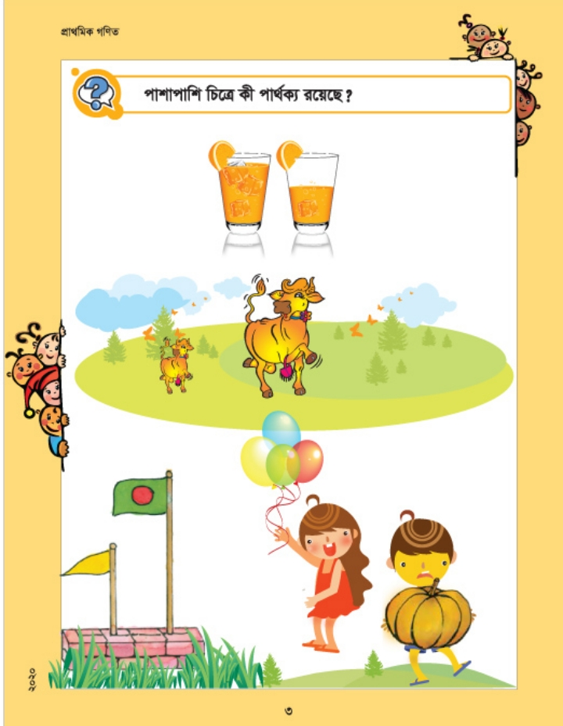

Slide 16
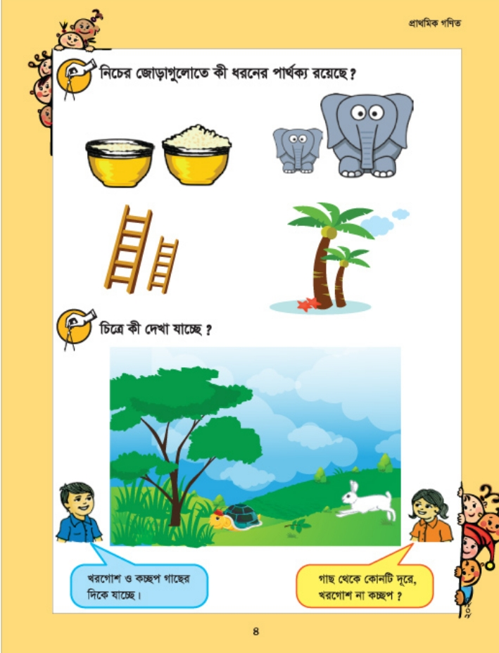

Slide 17
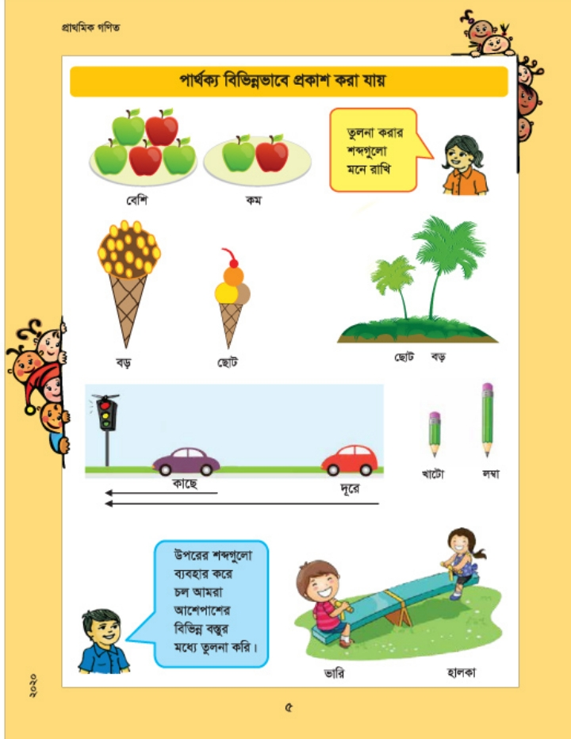

Slide 18
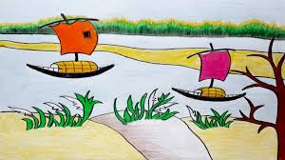
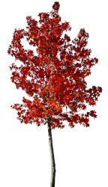
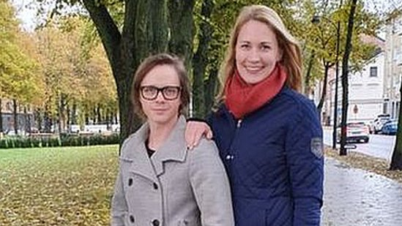
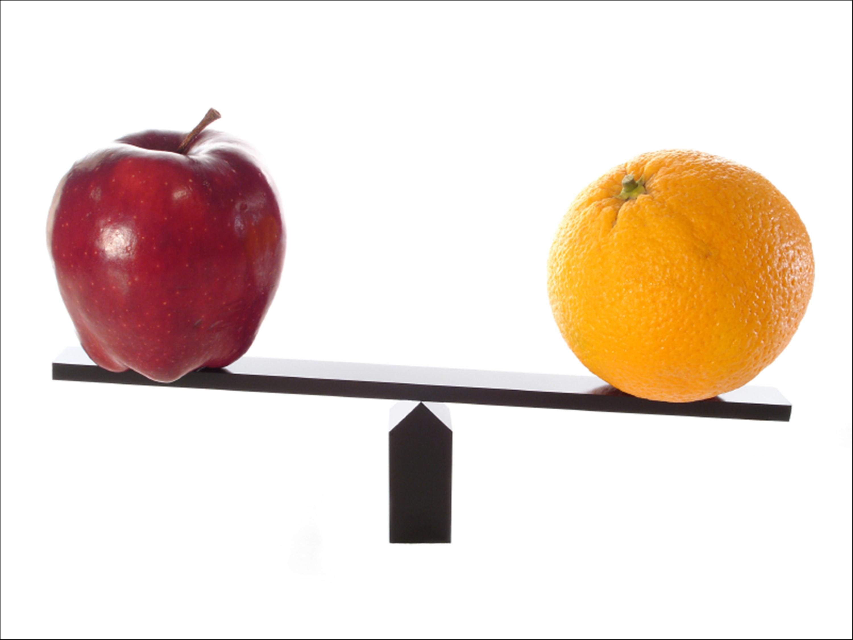
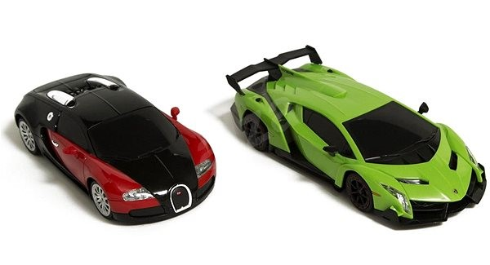
ছবিতে কোন কোন পার্থক্য দেওয়া আছে?
৩
২
কম বেশি
১
ছোট বড়
৫
৪
কাছে দূরে
লম্বা খাটো
হালকা ভারি

Slide 19
বাড়ীর কাজ
যে কোন ৩ টি পার্থক্যের ছবি আঁকবে ও নাম লিখবে

